Slide 3
Intentions et objectifs
O1 > | Définir les types de régulation et l’apport de la métacognition.
O2 > | Analyser les types de régulation des apprentissages selon la visée, la formulation, le contenu et le changement chez l’apprenant.
O3 > | Formuler une rétroaction efficace.

Slide 4
Structure de la formation
1
Appropriation : préparation des apprentissages
Mise en situation
Les types de régulation
La régulation des apprentissages
2
Accompagnement : réalisation des apprentissages
La rétroaction
3
Autonomie : intégration des apprentissages
L’enseignant régulateur

Slide 5

Activités de préparation
Activité 1
Mise en situation
Activité 3
La régulation
des apprentissages
Activité 2
Les types
de régulation

Slide 6
Activité 1
Mise en situation
Retour sur le questionnaire
La régulation est associée à l'évaluation formative.
La régulation peut avoir lieu avant, pendant
et après un apprentissage.
La régulation a comme objectif de permettre
aux élèves d’évoluer dans leurs apprentissages
en leur permettant de faire des erreurs
et d’y remédier.
La régulation peut avoir des effets variables
sur les apprenants.

Slide 7
Mise en situation
Activité 1
À l’heure où l’on se questionne sur nos pratiques pédagogiques, sur le comment
et le pourquoi de l’évaluation, je vous invite à lire cette petite allégorie riche
au niveau de la réflexion qu’elle suscite.
Mon cher Grignote, c’est à ton tour…
À quinze ans, Grignote, de son surnom, n’était pas tellement porté sur l’école. Ça ne voulait pas dire qu’il détestait apprendre… Mais, entre l’école et l’atelier de son grand-père, Grignote n’avait aucune hésitation. Il aimait mieux apprendre avec son grand-père.
Le grand-père de Grignote n’était pas un prof, mais il aimait son métier d’ébéniste… comme un prof aime le sien. Il aimait voir ses petits-fils apprendre… comme un prof aime voir ses élèves apprendre. Il se sentait bien dans son atelier quand ses petits-fils venaient travailler avec lui. De plus, il aimait beaucoup chantonner en travaillant et il avait un faible pour Gilles Vigneault.

Slide 8
Mise en situation
Activité 1
Un beau jour, Grignote fit irruption dans la boutique de son grand-père. Le vieil homme tournait alors une patte de table. Vous savez, c’est une vraie merveille de voir un ébéniste travailler sur un tour à bois. La pièce de bois brute et informe se met à tourner de plus en plus vite et, quand l’artisan sort le ciseau à bois, des milliers de petites éclisses entrent dans une folle danse… Grignote était béat d’admiration. Quand le tour s’arrêta quelques minutes plus tard, la pièce de bois rude s’était métamorphosée en une jolie patte de table, bien polie, bien galbée. De toute beauté !
— C’est bien beau, grand-papa ! s’ébahit notre ami Grignote. J’aimerais ça essayer… Est-ce possible ?
— Bien sûr, mon homme. Je vais te donner quelques conseils de sécurité et puis, après ça, tu pourras essayer.
Et voilà notre Grignote au travail. Maladroit, le jeune garçon fit une fausse manœuvre dès le départ. Si bien que la patte cassa immédiatement. Imaginez la déception ! Il avait encore échoué. Mais le grand-père, qui avait supervisé la manœuvre, avait détecté la maladresse.

Slide 9
Mise en situation
Activité 1
Quelques ajustements, quelques encouragements, une nouvelle pièce de bois… et revoilà notre ébéniste en herbe au travail. Quand le tour s’immobilisa cette fois-là, on était à des kilomètres de la patte de table de l’ancêtre, bien sûr, c’était beaucoup mieux que la première fois. Et, c’est là-dessus que le grand-père insista pour que Grignote retourne au tour. L’homme d’expérience savait, lui, que son jeune protégé était sur le point de réussir. Il lui donna donc une pièce de bois digne de l’événement. De nouveau, le tour s’activa dans un tourbillon d’éclisses qui papillonnèrent dans toutes les directions. Quand Grignote poussa l’interrupteur, il lui sembla que la pièce de bois ne s’immobiliserait jamais. Les yeux de Grignote étaient rivés sur le tour. Ceux du grand-père étaient figés sur ceux de Grignote.
La patte était parfaite. Un chef-d’œuvre. Le grand-père était si fier qu’il entonna d’une voix forte sa chanson favorite. Il la transformait selon les circonstances :
— « Mon cher Grignote, c’est à mon tour de dire BRAVO pour ton succès ! »
Mais Grignote, lui, était bien triste.

Slide 10

Mise en situation
Activité 1
— Tu vois, grand-papa, murmura-t-il, j’ai encore échoué aujourd’hui. La première patte, ça a été un gros zéro. La deuxième, ça valait à peine quarante pour cent. Alors, même si tu me donnes cent pour cent pour celle-ci, ça ne me donnera que quarante-sept pour cent de moyenne.
— Mais voyons, Grignote, s’étonne le grand-père. Tu vois bien que tu es maintenant capable de travailler sur un tour à bois !
— Tu ne comprends pas, grand-papa. Tu n’es pas allé à l’école assez longtemps.
En regardant Grignote quitter tristement l’atelier, le vieil homme, la larme à l’œil, essaya de comprendre quel diable avait bien pu convaincre Grignote de son échec.
Dufour, M. (1997). Allégories II, Croissance et harmonie. Chicoutimi (Canada), Les éditions JCL, pp. 230-232.

Slide 11
Quelles sont les finalités de l’évaluation et quel est l’impact de celles-ci sur la motivation des élèves ?
Ce que j’en pense.
Comment peut-on relier cette allégorie
au développement des compétences
et au rôle de l’évaluation ?
Qu’en est-il de la motivation de l’élève ?
Quel est le rôle des erreurs, des échecs
dans la démarche d’évaluation ?

Slide 12

Discussion
L’évaluation en cours d’apprentissage et la régulation
Pour Scallon (2000), « l’évaluation formative est un processus d’évaluation continue ayant pour objet d’assurer la progression de chaque individu dans une démarche d’apprentissage, avec l’intention de modifier la situation d’apprentissage ou le rythme de cette progression, pour apporter (s’il y a lieu), des améliorations ou des correctifs appropriés » (p. 155).

Slide 13
Activité 2
Les types de régulation
Dans le contexte de l’évaluation
en aide à l’apprentissage, il existe
trois types de régulation :

Slide 14
3 types de régulation
Activité 2
Les régulations de l’apprentissage par l’enseignant : intervention pour aider l’élève à ajuster sa démarche, à déployer de nouvelles stratégies ou à amener celui-ci à réfléchir sur les processus qu’il utilise.
La régulation de l’apprentissage par l’élève ou autorégulation : engagement graduel de l’élève dans la gestion ou la régulation
de ses propres apprentissages corégulation : intervention auprès
des autres élèves afin de développer son processus métacognitif.
La régulation de l’enseignement ou des actions pédagogiques
afin d’amener l’enseignant à réaliser un retour réflexif sur son enseignement et à y apporter les changements nécessaires.

Slide 15
1. La régulation de l’apprentissage par l’enseignant
Activité 2
Il est inutile de placer un élève dans une situation si l’on sait d’avance qu’il n’y apprendra pas grand-chose, faute de maîtriser les prérequis les plus élémentaires (Perrenoud, 1997).
L’enseignant utilise l’évaluation pour informer l’élève quant à ses difficultés ; il lui fournit des commentaires pour que celui-ci comprenne ses erreurs, mais surtout pour qu’il soit en mesure d’apporter les changements nécessaires pour mieux réussir.

Slide 16
2. La régulation de l’apprentissage par l’élève ou autorégulation
Activité 2
On parle d’autorégulation lorsque la régulation est faite par l’élève sans aide extérieure. Louis (1999) la définit comme une forme d’engagement de l’élève dans la tâche à accomplir.
Brown et al. (1983) définissent la métacognition dans le contexte scolaire comme la conscience qu’a l’élève de ses processus cognitifs alors qu’il apprend (les connaissances métacognitives) et l’utilisation de cette conscience dans le but de superviser ses processus d’apprentissage (l’autorégulation).
Le but de l’autorégulation est de permettre à l’élève d’exercer une emprise sur ses processus d’apprentissage. Ainsi, l’élève prend conscience de ses forces et continue ses efforts dans cette direction, de même que de ses difficultés ou défis et tente d’y remédier, donc d’y apporter une régulation.

Slide 17
2. La régulation de l’apprentissage par l’élève ou autorégulation
Activité 2
La régulation par l’élève
Métacognition
Responsabilisation
et autorégulation
Accompagnement
par l’enseignant

Slide 18
3. La régulation de l’enseignement ou des actions pédagogiques
Activité 2
La régulation des actions pédagogiques amène l’enseignant à réaliser un retour réflexif sur son enseignement et à y apporter les changements nécessaires.
L’enseignant se questionne sur les différents aspects de la démarche pédagogique, suite à sa réalisation :
Des bonnes idées à ne pas oublier – Ce qui a bien fonctionné, ce qu’il faut éviter – Ce dont je veux discuter avec les collègues – Des remarques d’élèves à retenir –
Ce qui aurait été utile - Les résultats de ses élèves – Etc.
L’enseignant peut être amené à revoir de la matière avec ses élèves qui semblent avoir mal compris celle-ci, à réévaluer les apprentissages dans un autre contexte ou à modifier une SAE/activité s’il désire la reprendre l’année suivante.

Slide 19
Activité collaborative
Quel type de régulation ?
Distinguez les différents types de régulation.

Slide 20
Activité collaborative
CORRIGÉ
Quel type de régulation ?
Moustapha revoit les activités de la journée afin d’ajuster son enseignement
pour le lendemain. De quel type de régulation s’agit-il ?
Régulation par l’élève
Régulation de l’enseignement
Régulation de l’enseignant

Slide 21
Activité collaborative
CORRIGÉ
Quel type de régulation ?
Mariam circule dans la classe et s’assure que ses élèves ont bien compris la consigne et intervient, si nécessaire, auprès d’eux. De quel type de régulation s’agit-il ?
Régulation par l’élève
Régulation de l’enseignement
Régulation de l’enseignant

Slide 22
Activité collaborative
CORRIGÉ
Quel type de régulation ?
Claudio travaille en équipe avec Lyvia à la construction d’un château à l’aide de blocs. Lyvia indique à Claudio qu’il devrait mettre davantage de blocs à la base afin que le château soit plus solide. De quel type de régulation s’agit-il ?
Régulation par l’élève
Régulation de l’enseignement
Régulation de l’enseignant

Slide 23
Activité 3
La régulation des apprentissages
Les régulations de l’apprentissage par l’enseignant peuvent à leur tour, prendre la forme de :

Slide 24
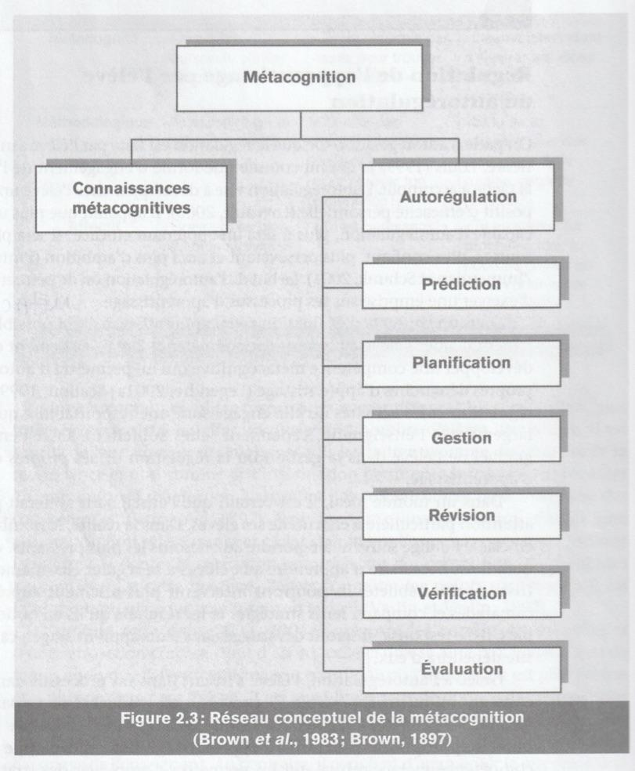
L’engagement métacognitif
Activité 3
Source : Durand et Chouinard, 2012, p. 86.

Slide 25
La régulation des apprentissages
Activité 3
Proactive
Adapte à partir d’informations préalablement récoltées.
Interactive
Rétroaction immédiate.
Rétroactive
Retour
sur les tâches.

Slide 26
Exemple de régulation proactive
Activité 3
Un enseignant a remarqué que lorsque les problèmes de mathématiques sont éloignés des préoccupations des élèves, la plupart de ces derniers ne les comprennent pas.
Pour les prochaines activités, l’enseignant décide alors de leur proposer des exercices tirés de la vie courante et comportant des défis raisonnables.

Slide 27
Exemple de régulation interactive
Activité 3
Au cours d’une situation d’enseignement-apprentissage qui sollicite la compétence « Écrire des textes variés », l’enseignant veut vérifier si les élèves rédigent leur texte en ayant recours à des stratégies appropriées. Pendant que les élèves travaillent à la tâche, il circule dans la classe et vérifie ce que chacun est en train de faire : relecture des textes, correction des fautes d’orthographe, concordance des temps, ajout ou remplacement de groupes de mots, vérification de la ponctuation, etc. L’enseignant intervient immédiatement pour aider les élèves qui n’ont pas recours à des stratégies efficaces.

Slide 28
Exemple de régulation rétroactive
Activité 3
Un enseignant compare deux histoires rédigées par deux élèves
de 6e année sur des royaumes africains d’avant la période coloniale. Il constate que dans les deux cas la narration est bien faite, mais que le second dresse un portrait incomplet du roi. L’enseignant décide d’aider le second élève à améliorer la description du roi de son histoire en s’inspirant des descriptions faites par les griots dans leurs chansons. Il l’invite ensuite à lire la nouvelle version aux autres élèves afin qu’ils apprécient la qualité de la description de son personnage.

Slide 29
Activité collaborative
Quel type de régulation ?
Distinguez les différents types de régulation
des apprentissages.

Slide 30
Activité collaborative
CORRIGÉ
Quel type de régulation
de l’apprentissage ?
1. | Fatima rapporte les carnets de lecture de ses élèves pour les corriger à la maison. | Rétroactive
2. | Astou informe ses élèves : « Dans la première partie du travail, portez attention aux détails. » | Proactive
3. | Paul circule dans sa classe et intervient auprès d’un élève. Il lui lance : « Beau travail Abou, tu es sur la bonne voie. » | Interactive
4. | Miara enseigne les arts, et, pendant le cours, elle se promène constamment d’une table à l’autre pour donner des indications aux élèves sur les techniques à utiliser. | Interactive

Slide 31
Activité collaborative
CORRIGÉ
Quel type de régulation
de l’apprentissage ?
5. | Élage fait un retour en grand groupe sur un travail. « J’ai fini de tout corriger et vous avez bien travaillé. La seule chose, c’est que je vois que la conjugaison avec la 2e personne du pluriel est à travailler encore pour plusieurs élèves. » | Rétroactive
6. | « Attention, Madi, il faut inscrire la démarche de la résolution de problème, tu ne peux pas juste écrire une réponse », lui dit son enseignant. | Proactive
7. | Kadji demande à son enseignante ce que signifie un mot dans un texte à lire. Son enseignante lui répond : « Vérifie la définition et reviens me voir si tu ne comprends toujours pas. » | Interactive

Slide 32
Pour conclure
La régulation des apprentissages, tout comme celle des actions pédagogiques, est importante pour soutenir la réussite d’un plus grand nombre à l’aide
d’un enseignement qui s’ajuste
aux caractéristiques des élèves.

Slide 33
Références
Brown, A. L., Bransford, J. D., Ferrara, R. et Campione, J. (1983). Learning, remembering and understanding. In J. H. Flavell et E. M. Markman (dir.),
Handbook of child psychology: Vol. 3. Cognitive development (4e ed., pp. 77-166).
New York (États-Unis), Wiley.
Dufour, M. (1997). Allégories II, Croissance et harmonie. Chicoutimi (Canada),
Les éditions JCL, pp. 230-232.
Durand, M.-J. et Chouinard, R. (2012), L’évaluation des apprentissages :
de la planification de la démarche à la communication des résultats (2e éd.).
Montréal (Québec), édition MD.
Louis, R. (1999). L’évaluation des apprentissages, théorie et pratiques. Québec,
Études vivantes.
Perrenoud, P. (1997). Construire des compétences dès l’école. Paris (France), ESF éditeur.
Scallon (2000). L’évaluation formative. Bruxelles (Belgique), De Boeck Université.

Slide 34

Crédits
Conceptrices principales :
Myriam Girouard-Gagné, doctorante en évaluation des apprentissages et conseillère pédagogique, Université de Montréal.
Marie-Aimée Lamarche, Ph. D. en évaluation des apprentissages, Université de Montréal.
Inspiré des travaux de :
Micheline Joanne Durand, Ph. D., professeure en évaluation des apprentissages, Université de Montréal, référente conseil scientifique APPRENDRE, GTE 7.
Sous la supervision de :
Micheline Joanne Durand, Ph. D., professeure en évaluation des apprentissages, Université de Montréal, référente conseil scientifique APPRENDRE, GTE 7.
Pascal Ndinga, Ph. D., professeur à l’Université du Québec à Montréal, coordinateur GTE 7.

